Slide 1
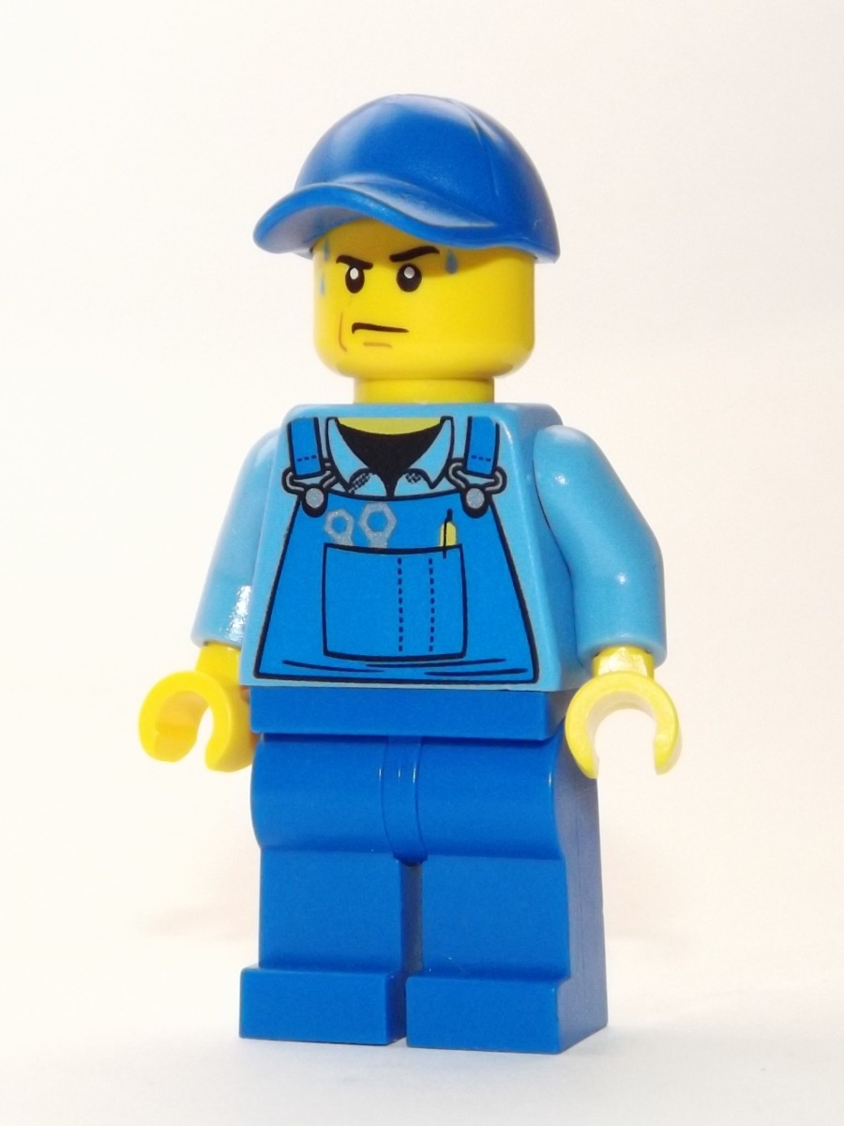
Quem?
Informação/Comportamento
25 anos;
Trabalha na área de infraestrutura;
Conhecimento básico de tecnologia;
Trabalha em horário comercial.
Carlos Almeida
Dores e necessidades
Incidentes recorrentes do sistema de auto check-in;
Aumento considerável de fila tendo como motivo os incidentes;
Gasto excessivo de tempo para manutenção;
Falta de monitoramento nas máquinas.

